Slide 1

EL GAS COMBUSTIBLE EN LA TRANSICIÓN ENERGÉTICA

Slide 2
LA PRIMERA TRANSICIÓN ENERGÉTICA
LA PRIMERA REVOLUCIÓN INDUSTRIAL FUE POSIBLE GRACIAS A LA INVENCIÓN DE LA MÁQUINA A VAPOR (DE COMBUSTIÓN EXTERNA), ATRIBUIDO A JAMES WAT, HACIA EL AÑO 1765 (SIGLO XVIII). NACE LA ERA DEL CARBÓN!
LA INVENCIÓN DEL MOTOR DE COMBUSTIÓN INTERNA POR PARTE DE NIKOLAUS OTTO (1863) Y RUDOLF DIESEL (1893). NACE LA ERA DEL PETRÓLEO!

Slide 3
LA SEGUNDA TRANSICIÓN ENERGÉTICA
EL EMBARGO PETROLERO A LOS PAÍSES ALIADOS DE ISRAEL DECRETADO POR LOS PAÍSES ÁRABES Y SECUNDADO POR LA OPEP EN 1973 FUE UN CAMPANAZO DE ALERTA PARA LAS GRANDES POTENCIAS, QUE SE VEÍAN EXPUESTAS A UN EVENTUAL DESABASTECIMIENTO DE CRUDO, YA QUE DEPENDÍAN DE LAS IMPORTACIONES DEL MISMO.
DECIDEN ENTONCES LAS GRANDES POTENCIAS Y LAS MULTINACIONALES PETROLERAS DIVERSIFICAR SUS FUENTES DE SUMINISTRO DE ENERGÍAS, NO PONER TODOS LOS HUEVOS EN LA MISMA SESTA, LA QUE ADEMÁS ESTÁ FUERA DE SU CONTROL. ELLO SE CONVIERTE EN UN ASUNTO DE SEGURIDAD NACIONAL Y CLAVE DE LA GEOPOLÍTICA.

Slide 4
ENERGIA DE ORIGEN FOSIL
CONSUMO MUNDIAL
n
PETROLEO
34.4%
Responsable del 80.9% del CO2
que se emite a la atmósfera
n
n
GAS
20.5%
CARBON
26%
Responsables del efecto
Invernadero y por tanto del
calentamiento del planeta
n
n
n
Para el 2010 el nivel de CO₂
aumentará en un 50% con
respecto a 1993
TOTAL
80,9%
Minambiente. 2004

Slide 5
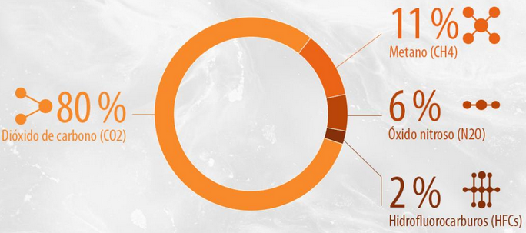
EMISIONES DE GEI

Slide 6
EL GRUPO INTERGUBERNAMENTAL SOBRE CAMBIO CLIMÁTICO (IPCC), CREADO EN 1988 POR LAS NACIONES UNIDAS, CREADO POR LA ONU, CONCLUYÓ QUE EL CALENTAMIENTO GLOBAL SE DEBE, CON UN 90% DE CERTEZA, A LA ACTIVIDAD HUMANA, EN ESPECIAL POR EL USO MASIVO DE FUENTES DE ENERGÍA DE ENERGÍA DE ORIGEN FÓSIL.

Slide 7
CO2 Y CALENTAMIENTO GLOBAL
+ 5°C
750ppm
550ppm
+ 2°C
450ppm
+ 0.7 °C
2005
380ppm
1856
275ppm
ERA PREINDUSTRIAL
FUENTE: PNUD - IPCC

Slide 8
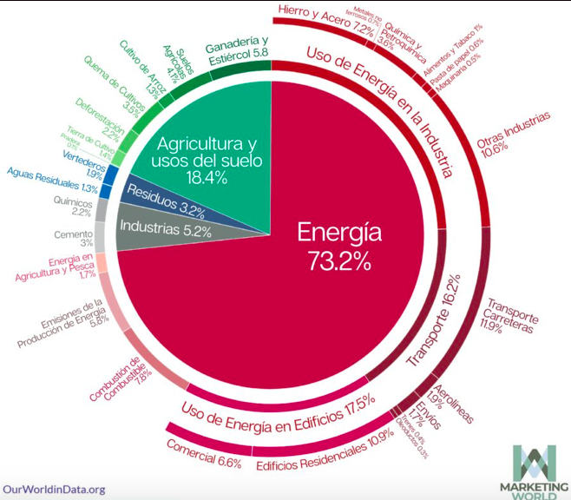
PRINCIPALES FUENTES DE EMISIONES

Slide 9
PRINCIPALES FUENTES DE EMISIONES DE GEI(COLOMBIA)

Slide 10
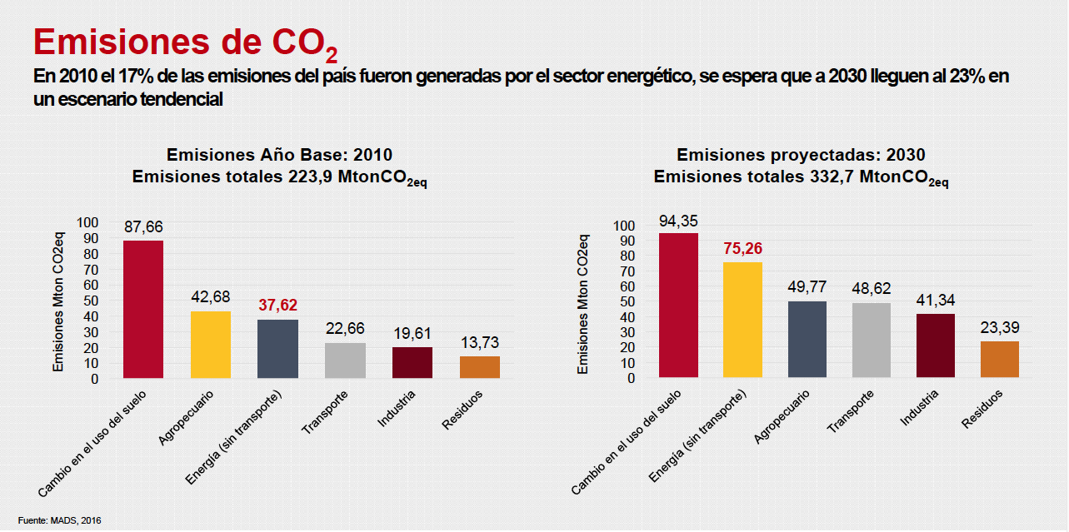

Slide 11
LA TERCERA TRANSICIÓN ENERGÉTICA

Slide 12


Slide 13
2015
HAY UN ANTES Y UN DESPUÉS DEL AÑO 2015, EN EL QUE TUVIERON LUGAR DOS ACONTECIMIENTOS: EL ACUERDO DE PARÍS (COP 21) Y LA SUSCRIPCIÓN DE LOS OBJETIVOS DEL DESARROLLO SOSTENIBLE (ODS).

Slide 14


Slide 15
LA DESCARBONIZACIÓN
SE TRATA DE LA DESCARBONIZACIÓN DE LA ECONOMÍA Y DE ESTA MANERA REDUCIR LAS EMISIONES DE GASES DE EFECTO INVERNADERO (GEI), CUYA CONCENTRACIÓN EN LA ATMÓSFERA PROVOCA EL CAMBIO CLIMÁTICO, CARACTERIZADO POR FENÓMENOS EXTREMOS DE SEQUÍA (FENÓMENO DE EL NIÑO) E INVIERNO (FENÓMENO DE LA NIÑA), CADA VEZ MÁS FRECUENTES, INTENSOS Y DURADEROS.

Slide 16
LAS BRECHAS SOCIALES
EN PANDEMIA

Slide 17
LA TERCERA TRANSICIÓN ENERGÉTICA
LA TERCERA TRANSICIÓN ENERGÉTICA CONSISTE EN MIGRAR DESDE LAS ENERGÍAS DE ORIGEN FÓSIL HACIA LAS FUENTES NO CONVENCIONALES DE ENERGÍAS RENOVABLES (FNCER) Y LIMPIAS. IMPLICA, ADEMÁS, HACER UN USO MÁS RACIONAL Y EFICIENTE DE LA ENERGÍA Y PASA POR LA ELECTRIFICACIÓN DE LA ECONOMÍA Y DE ESTE MODO REDUCIR LA HUELLA DE CARBONO, CON MIRAS HACIA SU NEUTRALIDAD HACIA EL AÑO 2050.

Slide 18
UNA SALVEDAD
SEGÚN EL EXPERTO JUAN BENAVIDES, “EN 20 AÑOS, POR LO MENOS, NO TODO EL CONSUMO FINAL DE ENERGÍA SE VA A ELECTRIFICAR, NI TODA LA ELECTRICIDAD SE VA A GENERAR CON FNCER”

Slide 19
LA HOJA DE RUTA DE LA TRANSICIÓN ENERGÉTICA
CADA PAÍS SE HA DE DAR SU PROPIA HOJA DE RUTA DE LA TRANSICIÓN ENERGÉTICA, CONSULTANDO SUS ESPECIFICIDADES Y PECULIARIDADES. LA ESTRATEGIA A SEGUIR, POR TANTO, DIFIERE DE UN PAÍS A OTRO. LA LÍNEA DE BASE DE LA QUE PARTEN CADA UNO DE ELLOS ES DETERMINANTE. HAY UNA ENORME DIFERENCIA, POR EJEMPLO, ENTRE AQUELLOS PAÍSES QUE DEPENDEN DE LA IMPORTACIÓN DEL PETRÓLEO, DEL GAS Y DEL CARBÓN PARA PROVEERSE DE LOS MISMOS Y OTROS QUE, COMO COLOMBIA Y MÉXICO, DEPENDEN DE LA PRODUCCIÓN Y EXPORTACIÓN DE LOS MISMOS.

Slide 20
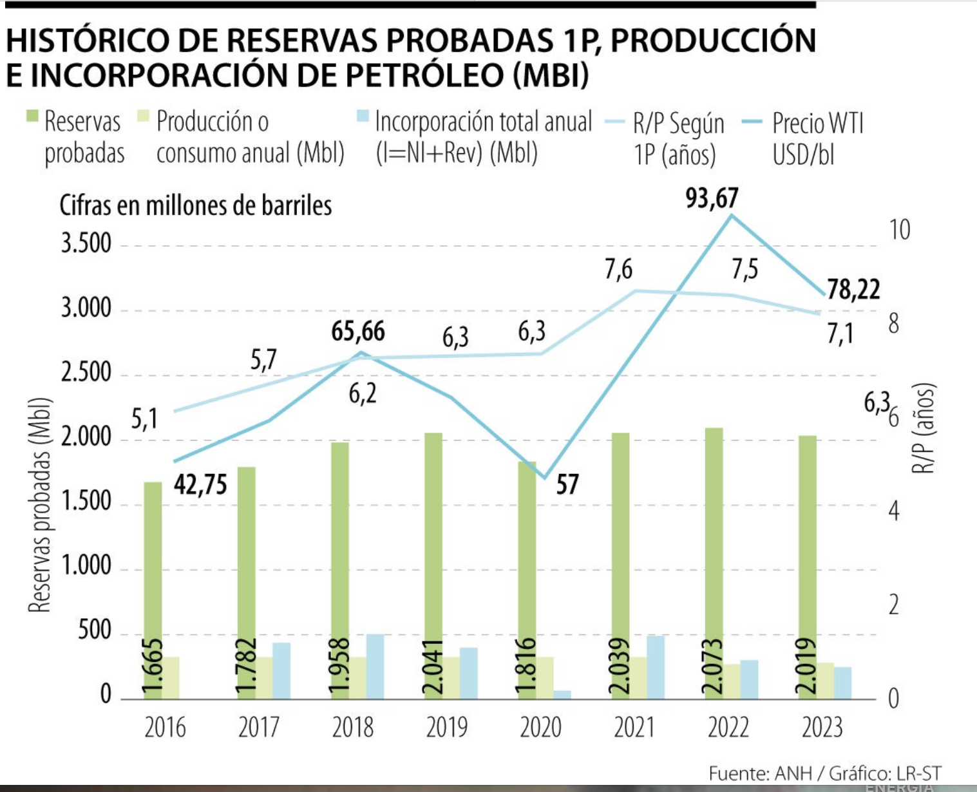

Slide 21
LA CAÍDA DE LA PRODUCCIÓN DE CRUDO
SEGÚN EL INFORME DE LA AGENCIA INTERNACIONAL DE ENERGÍA (AIE), CON CORTE A DICIEMBRE DE 2023, SE ESTIMA QUE LA PRODUCCIÓN DE COLOMBIA BAJARÁ LIGERAMENTE EN 2024 FRENTE A LA DEL AÑO ANTERIOR, SITUÁNDOSE ALREDEDOR DE LOS 770.000 BARRILES Y ACORDES CON SUS PROYECCIONES PARA EL 2025 LA PRODUCCIÓN SERÁ DE 710.000 BARRILES/DÍA, PARA EL 2026 680.000, PARA EL 2027 650.000 Y PARA EL 2028 DE 620.000, PARA UNA CAÍDA DEL 20.5% CON RESPECTO AL 2023.

Slide 22
NO MÁS EXPLORACIÓN, NO MÁS EXPLOTACIÓN!
EN LA COP 28, EN NOVIEMBRE PASADO, APROBÓ IR TOMANDO DISTANCIA DE LOS COMBUSTIBLES FÓSILES, MIENTRAS EL PRESIDENTE GUSTAVO PETRO INSISTE EN DARLES LA ESPALDA. DESDE SU CAMPAÑA ANUNCIÓ QUE NO SE FIRMARÍAN NUEVOS CONTRATOS DE EXPLORACIÓN Y EXPLOTACIÓN Y SU GOBIERNO LO HA CUMPLIDO A PIE JUNTILLAS, EXPONIENDO AL PAÍS A UN DESABASTECIMIENTO, PONIENDO EN RIESGO LA SEGURIDAD Y LA SOBERANÍA ENERGÉTICA.
PERO, AHORA FUE MÁS LEJOS AL FIRMAR EN EL MARCO DE LA COP 28 EL TRATADO DE NO PROLIFERACIÓN DE LOS COMBUSTIBLES FÓSILES, CON LO CUAL DIO UN PASO EN FALSO, PORQUE EN VIRTUD DEL MISMO SE OBLIGA A COLOMBIA A FRENAR EN SECO TODA ACTIVIDAD DE EXPLORACIÓN Y EXPLOTACIÓN, YA QUE EN EL MISMO SE DISPONE “CERO EXPLORACIÓN NUEVA” Y “CERO PROYECTO DE EXPLOTACIÓN NUEVA EN EL MUNDO”

Slide 23
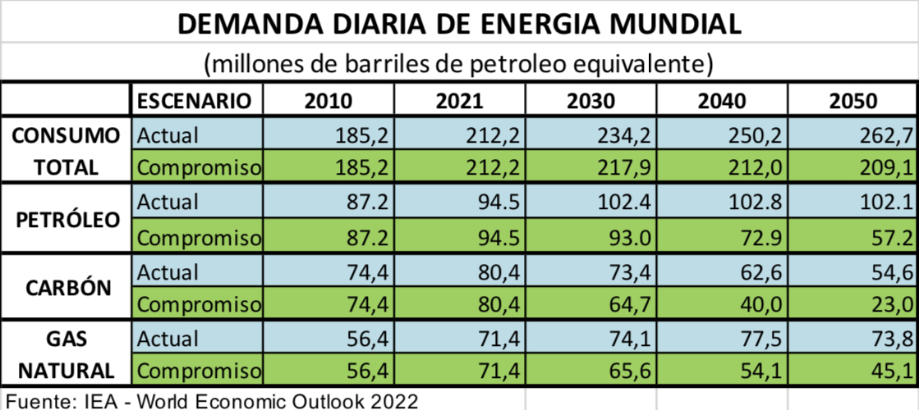

Slide 24
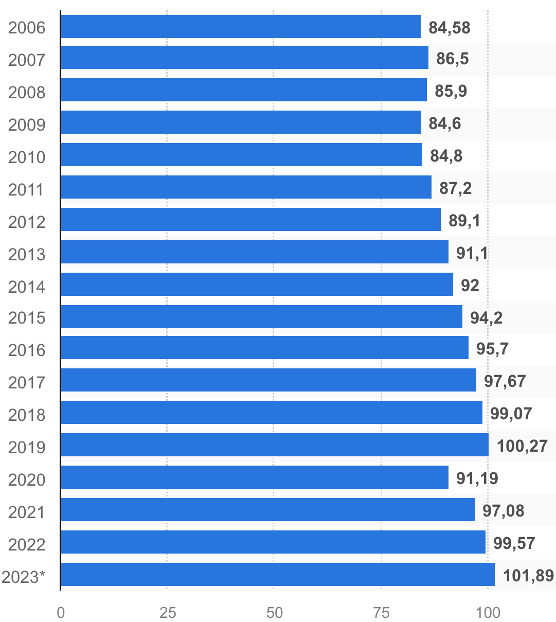
AIE. DEMANDA EN MILLONES DE BARRILES/DÍA

Slide 25
DE LOS HIDROCARBUROS PODEMOS AFIRMAR QUE ES MEJOR TENERLOS Y NO NECESITARLOS, QUE NECESITARLOS Y NO TENERLOS.
PEOR QUE DEPENDER DE LOS HIDROCARBUROS ES DEPENDER DE SU IMPORTACIÓN.

Slide 26
LA MOVILIDAD SOSTENIBLE
EL SECTOR TRANSPORTE ACAPARA EL 19% DE LA ENERGÍA QUE SE CONSUME EN EL MUNDO.
SEGÚN LA AGENCIA INTERNACIONAL DE ENERGÍA (AIE), EL 97% DEL CRECIMIENTO DE LA DEMANDA DE ELECTRICIDAD HACIA EL 2030 CORRESPONDERÁ A LA ACTIVIDAD DEL TRANSPORTE, DADA LA TENDENCIA A LA ELECTRIFICACIÓN DEL PARQUE AUTOMOTOR.

Slide 27
PRIMER COCHE ELÉCTRICO

Slide 29
LA MOVILIDAD SOSTENIBLE EN COLOMBIA
DE ACUERDO CON EL MÁS RECIENTE CENSO COLOMBIA EN 2024 REGISTRA EN EL RUN 18´874.442 VEHÍCULOS, DE LOS CUALES 11´550.488 SON MOTOCICLETAS Y DE ACUERDO CON LA PROYECCIÓN PARA EL AÑO 2030 ASCENDERÁN A 24´000.000 DE VEHÍCULOS.
A LA FECHA EL NÚMERO DE VEHÍCULOS ELÉCTRICOS O HÍBRIDOS QUE CIRCULAN EN EL PAÍS ASCIENDE A 27.800, QUE REPRESENTAN EL 0.35% Y, DE ACUERDO CON EL PLAN ENERGÉTICO NACIONAL, SE ASPIRA A QUE PARA EL AÑO 2030 ESE NÚMERO ASCIENDA A LOS 600.000.

Slide 30
ESTRATEGIA INTEGRAL

Slide 31
EL TRANSPORTE: INEFICIENTE Y CONTAMINANTE

Slide 32
EL TRANSPORTE: INEFICIENTE Y CONTAMINANTE
EL SECTOR TRANSPORTE EMITIÓ 29 MILLONES DE TONELADAS DE CO2 EN 2014 Y PARA ENTONCES SE PROYECTARON PARA EL 2030 40 MILLONES DE TONELADAS, SI NO SE HACÍA NADA PARA EVITAR O MITIGAR DICHAS EMISIONES.
LA CONTAMINACIÓN DEL MEDIOAMBIENTE EN COLOMBIA ES ALARMANTE Y TIENE SUS CONSECUENCIAS, PUES ES CONSIDERADA POR LA ORGANIZACIÓN PANAMERICANA DE SALUD (OPS) COMO “DETERMINANTE BÁSICO DE LA SALUD”.

Slide 33
EL TRANSPORTE: INEFICIENTE Y CONTAMINANTE

Slide 34
EL TRANSPORTE: INEFICIENTE Y CONTAMINANTE

Slide 35
LA CONTAMINACIÓN, UN PROBLEMA DE SALUD PÚBLICA
ESTO ES INAUDITO, COMO LO SON LAS ESCALOFRIANTES CIFRAS QUE ARROJÓ PARA MEDELLÍN UN ESTUDIO RECIENTE DEL MÉDICO EPIDEMIÓLOGO ELKIN MARTÍNEZ, PROFESOR DE LA FACULTAD NACIONAL DE SALUD PÚBLICA DE LA UNIVERSIDAD DE ANTIOQUIA. SEGÚN DICHO ESTUDIO, QUE SE PROPUSO EVALUAR LA CORRELACIÓN ENTRE LA CALIDAD DEL AIRE Y LA SALUD DE LOS 3.8 MILLONES DE QUIENES HABITAN EN LA MISMA, SE CONSTATÓ QUE ALLÍ FALLECEN 3.000 PERSONAS EN PROMEDIO CADA AÑO POR ENFERMEDADES RELACIONADAS CON LA POLUCIÓN AMBIENTAL. DICHO DE OTRA MANERA, 8 PERSONAS MUEREN DIARIAMENTE Y 3 DE ELLAS CADA HORA POR ESTA CAUSA. Y ELLO OCURRE EN UN PAÍS EN EL QUE LA SALUD, SEGÚN LA LEY 1751 DE 2015 ES UN DERECHO FUNDAMENTAL (¡!).

Slide 36
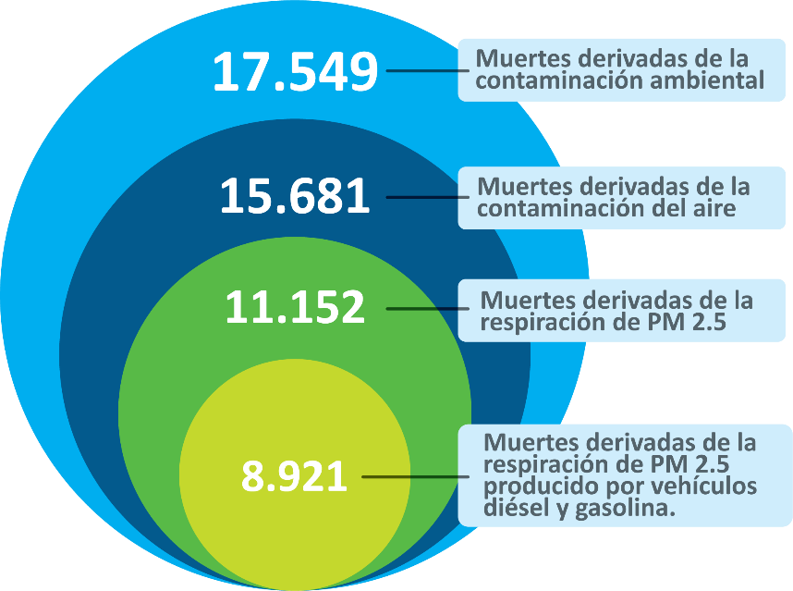
CONSOLIDADO NACIONAL

Slide 37
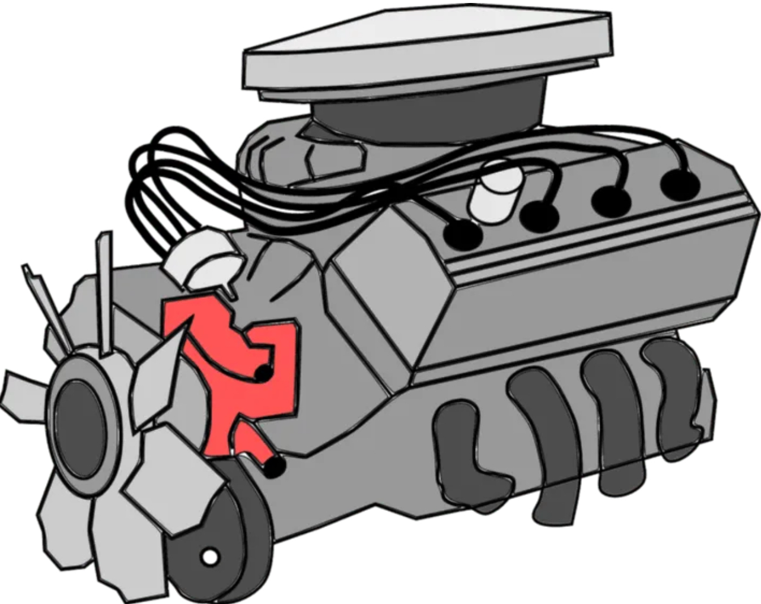
EL MOTOR DE COMBUSTIÓN

Slide 38
UNA DIGRESIÓN A PROPÓSITO DE LOS MOTORES DE COMBUSTIÓN
COMO SE RECORDARÁ, EN NOVIEMBRE DE 2022 LOS 27 PAÍSES DE LA UE SELLARON EL ACUERDO PARA PROHIBIR LOS MOTORES DE COMBUSTIÓN A PARTIR DEL 2035, EL CUAL FUE RATIFICADO EN FEBRERO DE 2023.
A ÚLTIMA HORA, CASI EN EL ÚLTIMO MINUTO, ALEMANIA PRESENTÓ OBJECIONES A LA DECISIÓN Y LOGRÓ INCLUIR UNA EXCEPCIÓN PARA QUE SE PUEDAN SEGUIR USANDO LOS COMBUSTIBLES DE ORÍGEN FÓSIL ELECTRÓNICOS O SINTÉTICOS (e-Fuel), OBTENIDO MEDIANTE UN PROCESO QUÍMICO A PARTIR DEL HIDRÓGENO EN COMBINACIÓN CON ENERGÍA ELÉCTRICA LIMPIA, CON CERO EMISIONES DE GEI, EN LOS VEHÍCULOS MOVIDOS POR MOTORES DE COMBUSTIÓN.

Slide 39
TRANSICIÓN ENERGÉTICA, NO SALTO ENERGÉTICO
PERO, COMO SE TRATA DE UNA TRANSICIÓN Y NO DE UN SALTO ENERGÉTICO, ELLO IMPONE UNA SERIE DE MEDIDAS QUE PERMITAN HACERLA DE MANERA GRADUAL Y PROGRESIVA. COMO UN PRIMER PASO SE DEBE PROPENDER POR LA REDUCCIÓN DE LA HUELLA DE CARBONO EN LA CADENA DE VALOR DE LOS HIDROCARBUROS.
ECOPETROL HA VENIDO MEJORANDO SUS PRÁCTICAS EN LOS CAMPOS, EN EL TRANSPORTE Y EN LA REFINACIÓN. TAMBIEN A ELLO HAN VENIDO CONTRIBUYENDO LAS MEZCLAS DE LOS BIOCOMBUSTIBLES, ASÍ COMO LA CONVERSIÓN A GAS NATURAL Y A GLP DE LOS VEHÍCULOS CON MOTORES DE COMBUSTIÓN, CONSIDERADOS COMO LOS COMBUSTIBLES DE LA TRANSICIÓN ENERGÉTICA.

Slide 40
Reformulación Diesel
AÑO
DIESEL
CORRIENTE
AÑO
DIESEL
EXTRA
Reducción de Azufre a 500 ppm
2010
2010
Reducción de
Azufre a 500 ppm
Adición de Biodiesel 5 %
Reducción de Azufre 3000 ppm
2008
2008
Adición de Biodiesel 5 %
Reducción de Azufre a 4000 ppm
2007
2007
Reducción de Azufre a 1000 ppm
2001
Reducción de Azufre 1200 ppm
Punto final de destil. 360 °C
Viscosidad 1.9 – 4.1 mm2/s
1992
Reducción de Azufre a 4500 ppm
1990
Azufre 5000 ppm

Slide 41
-PROGRAMA
"GASOLINA VERDE"-
2010
Reduccion
de Azufre (300ppm)
EVENTOS PRINCIPALES
2005
Oxigenados (10% EtOH)
Fase III RVP (8.5 a 8.0)
1997
AÑO
1996
AJUSTE DE OCTANOS - FASE II
(Todo el País)
1995
REDUCCION DE VOLATILIDAD -FASE II (DE 9.0 a 8.5)
1994
INCREMENTO DE OCTANO - FASE I (COSTA NORTE)
1993
1992
APLICACION DE ADITIVOS DETERGENTES-DISPERSANTES
1991
REDUCCION DE VOLATILIDAD (RVP)-FASE I (11.5 a 9)
1990
ELIMINACION DEL PLOMO *
1989
DIAGNOSTICO *

Slide 42
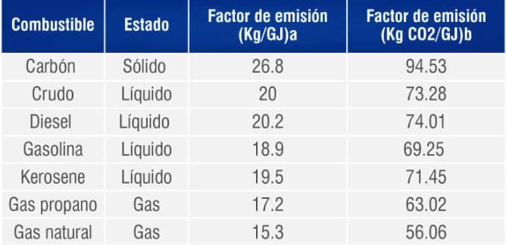
FACTORES DE EMISIÓN DE CARBONO Y C02 POR COMBUSTIBLE (KG/gj)

Slide 43
LA LEY 2128 DE 2021
"POR MEDIO DE LA CUAL SE PROMUEVE EL ABASTECIMIENTO, CONTINUIDAD, CONFIABILIDAD Y COBERTURA DEL GAS COMBUSTIBLE EN EL PAÍS"
ARTÍCULO 1. OBJETO. INCENTIVAR EL ABASTECIMIENTO DE GAS COMBUSTIBLE EN EL PAÍS Y AMPLIAR SU UTILIZACIÓN, CON EL FIN DE GENERAR IMPACTOS POSITIVOS EN EL MEDIO AMBIENTE, EN LA CALIDAD DE VIDA Y LA SALUD DE LA POBLACIÓN, ADEMÁS EL ACCESO AL SERVICIO PÚBLICO, SEGÚN LO ESTABLECIDO EN LA LEY 1955 DE 2019.

Slide 44
MORALEJA
UNA DE LAS LECCIONES APRENDIDAS QUE NOS DEJA LA CRISIS ENERGÉTICA EN LA UNIÓN EUROPEA ES QUE LA TRANSICIÓN ENERGÉTICA NO DEBE PONER EN RIESGO LA SEGURIDAD ENERGÉTICA Y QUE TAN IMPORTANTE COMO LA SEGURIDAD ENERGÉTICA ES LA SOBERANÍA ENERGÉTICA!

Slide 45
GRACIAS!

